Slide 1


SQLEARN: ERD RESULT RECONSTRUCTION UNTUK
MENGUKUR PEMAMAHAMAN KONSEP MAHASISWA
TERHADAP ERD TOPIK ENTITY DAN ATRIBUT
Dosen Pembimbing ANNISA TAUFIKA FIRDAUSI ST., MT.
AHMAD NUR FAUZI 1941720068
Dosen Pembimbing 1 PUTRA PRIMA ARHANDI, ST., M.KOM.

Slide 2



LATAR BELAKANG
Pemodelan Entity-Relationship merupakan alat dasar dalam merancang basis data.
Proses pemodelan Entity Relationship (ER) didasarkan pada teknik pemodelan data konseptual
Mempunyai peran yang sangat penting dalam pemodelan Sistem Informasi
ERD dimulai dengan merancang model entitas, atributnya, dan hubungan biner antar entitas
Li, Q., & Chen, Y.-L. (2016.)..
Badia, A. (2001).
Ryan, S. D., Bordoloi, B., & Harrison, D. A. (2001.)..

Slide 3

LATAR BELAKANG
“Entity-Relationship merupakan sebuah model visual yang digunakan untuk menggambarkan sebuah hubungan antara entitas dan atribut dalam basis data”
Yang, L., & Cao, L. (2016). The Effect of MySQL Workbench in Teaching (ERD).

Slide 4
LATAR BELAKANG
“Problem dalam mempelajari entity dan attribute”
Kesalahan dalam merancang ERD seperti salah mentukan tipe entity dan attribute
Hamtini, T. M., al Fayez, R., & Ahmad, A. A. (2011).
Basis data menjadi silabus wajib
Shin, S. S. (2022).
pengetahuan yang tidak lengkap tentang konsep ERD
Del, A., Lino, P., & Rocha, Á. (2007).
gagal untuk menangkap dan menerapkan jika cognitive process agak rumit
De, M., Constantino-González, A., & Suthers, D. D. (2000).
Penerapan cognitive processes agak rumit
Eid, M. I. (2012).

Slide 5

LATAR BELAKANG
Topik Entity dan Attribute
ERD akan sulit jika tidak memahami konsep konsep dasar dengan baik
68% Dari 19 mahasiswa banyak attribute yang hilang dari hasil tes topik ERD
21% Dari 19 mahasiswa banyak entity yang salah dari hasil tes dengan topik ERD
Hussain, T. (2016).

Slide 6

LATAR BELAKANG
Mengetahui gaya belajar siswa dapat membantu dalam merancang mata kuliah database yang sesuai dengan gaya belajar siswa
Hamtini, T. M., al Fayez, R., & Ahmad, A. A. (2011). An Adaptive e-Learning Hypermedia System for Teaching Entity-Relationship Diagrams: a Case Study.

Slide 7

LATAR BELAKANG
Simulasi adalah metode mengajar digunakan untuk menerapkan konsep dan model yang akan dieksekusi
Meningkatkan materi pembejalaran dikelas dengan visualisasi
Benny, O. & Sinurat, J. (2019).
Al-Dmour, A. (2016).
Digunakan untuk media pembelajaran di berbagai Lembaga pendidikan
Dapat
Al-Dmour, A. (2016).

Slide 8
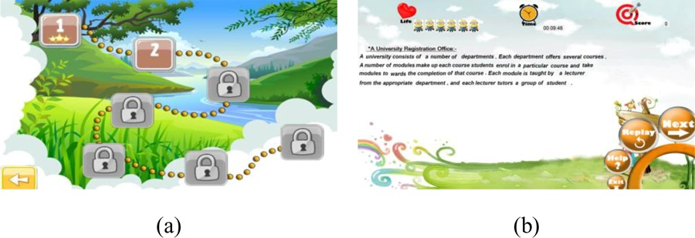
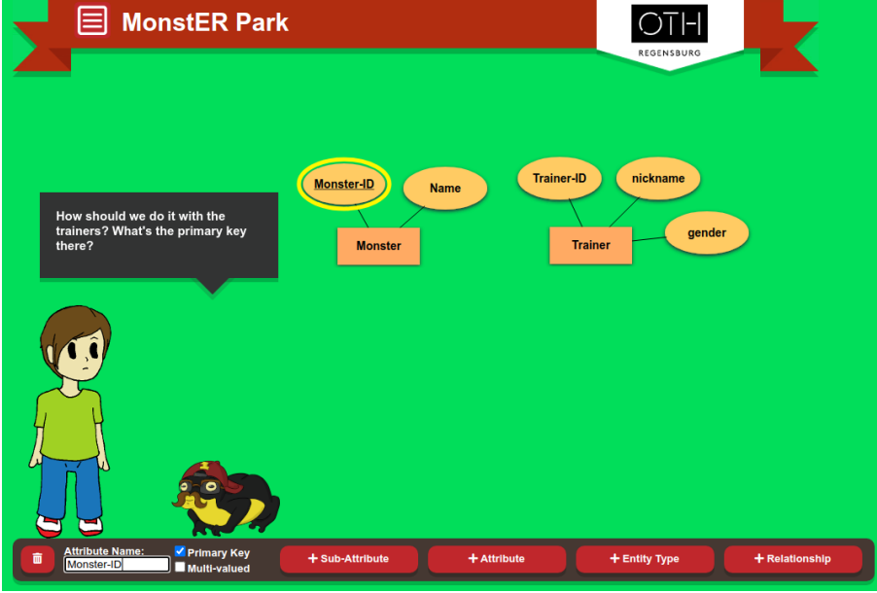
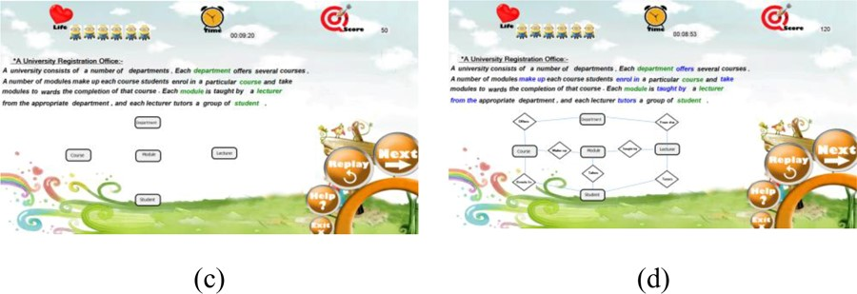
MEDIA BELAJAR ERD DENGAN GAME
Al-Dmour, A. (2016).
Schildgen, J. (2020)..

Slide 9

RUMUSAN MASALAH
Bagaimana implementasi dan penerapan ERD result reconstruction dalam pembelajaran sehingga dapat mengukur tingkat pemahaman mahasiswa pada Entity dan Attribute

Slide 10

BATASAN MASALAH
Media E-learning berbasis Website
Pengembangan Aplikasi Menggunakan Framework Laravel
Fokus penggunaan entity dan atribut

Slide 11

TUJUAN
Mengukur tingkat pemahaman mahasiswa terhadap ERD topik entity dan atribut melalui penggunaan SQLearn.
Notes:
diharapkan mahasiswa akan lebih memahami konsep-konsep yang terkait dengan ERD topik entity dan atribut

Slide 12



METODOLOGI PENELITIAN
Waktu & Tempat
Januari - Juni 2023 ​
di Politeknik Negeri Malang​
Pengumpulan Data
Initial Test
Pre-test
Mid-test
Post-test
Retention-test
Pengolahan Data
Anova Single Factor atau ​
One Way Anova​

Slide 13
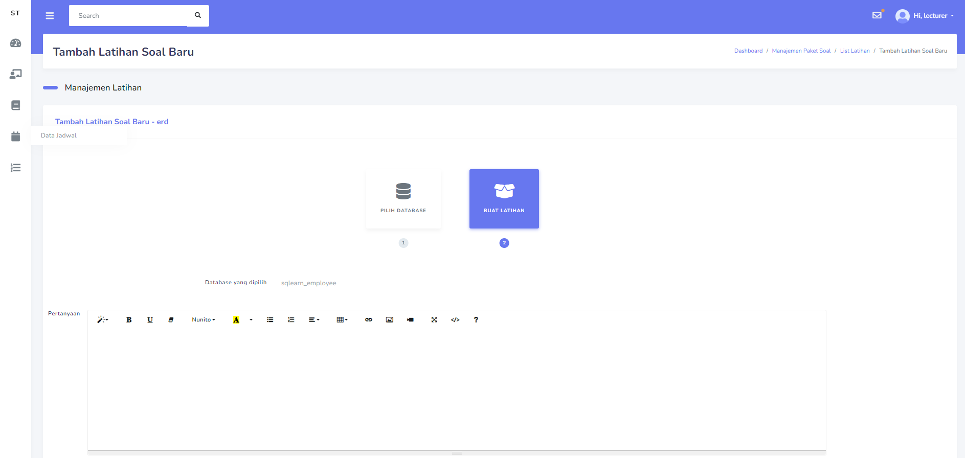
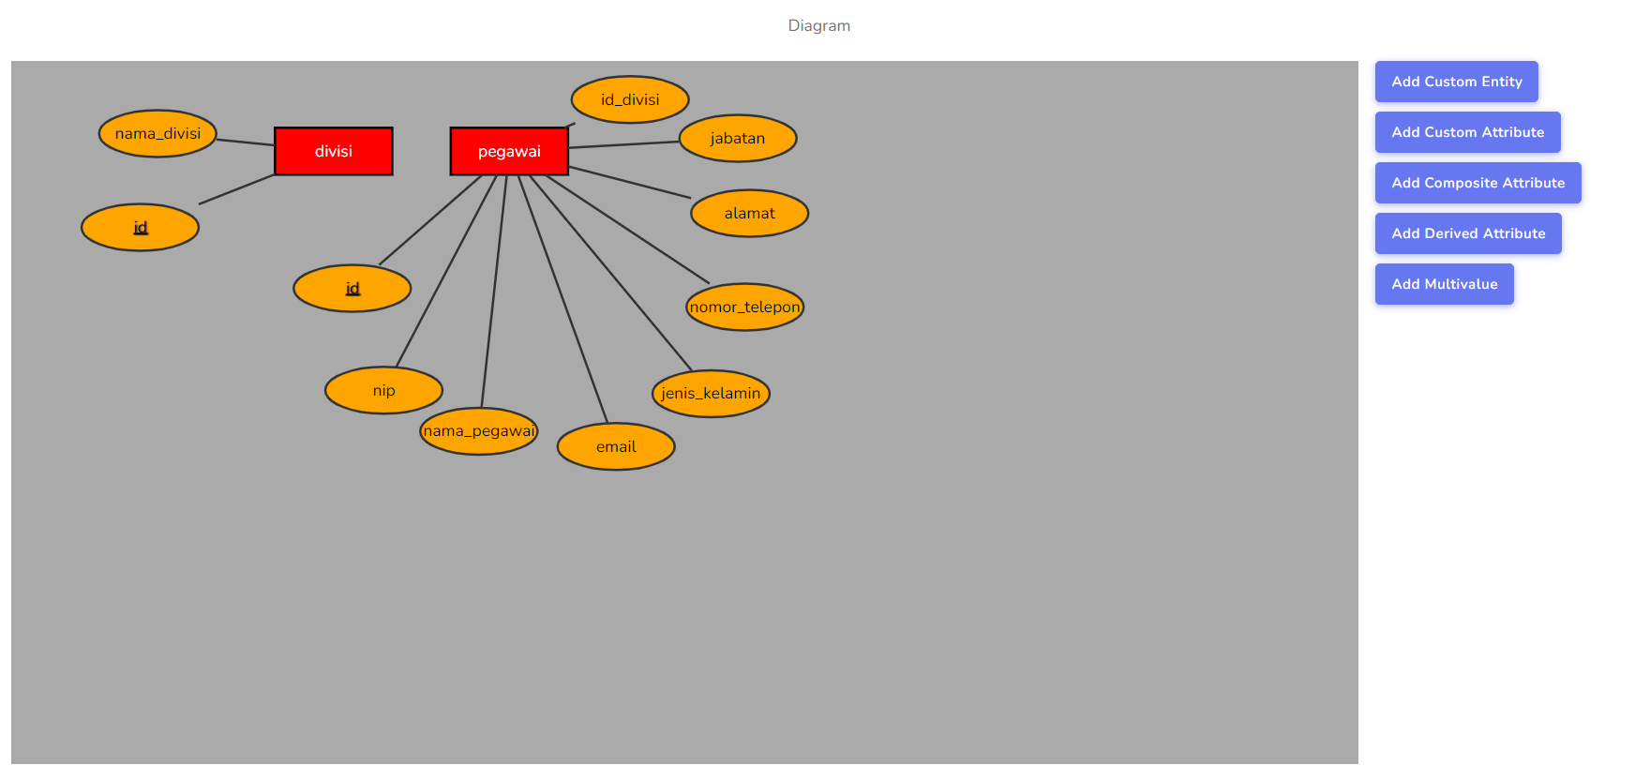
IMPLEMENTASI SQLEARN DOSEN
Langkah 1 :
Dosen mengisi pertanyaan atau soal cerita sebagai petunjuk yang akan digunakan mahasiswa nantinya untuk mengerjakan soal latihan
Langkah 2 :
Dosen menyusun bagan bagan ERD sebagai kunci jawaban yang nantinya akan di rekonstruksi oleh mahasiswa

Slide 14
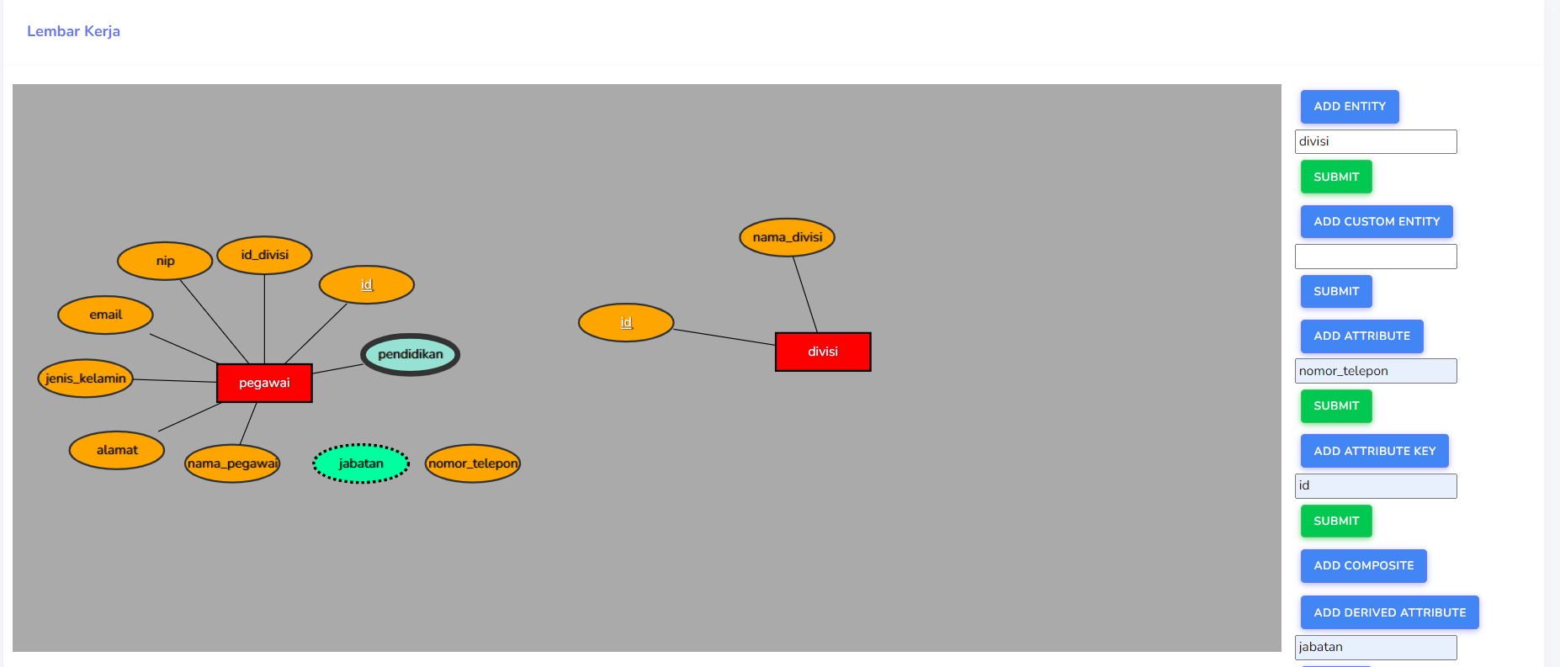
IMPLEMENTASI SQLEARN
Hasil rekonstruksi
Langkah 2 : Akan muncul input type label

Slide 15














ALUR PENGUJIAN SISTEM
Mahasiswa
Initial-test
Nilai Initial-test
Pembagian Kelompok
Pre-test
Nilai Pre-test
Materi
Mid-test
Nilai Mid-test
Ya
Nilai Retention-test
Retention-test
Nilai Post-test
Post-test
Belajar dengan Sqlearn
Sqlearn?
Tidak
Eksperimen tahap pertama
Eksperimen tahap kedua
Eksperimen tahap ketiga
Belajar dengan Jobseet

Slide 16

ALUR PENGOLAHAN DATA
Data kelompok belajar SQLearn
Hitungan rata-rata Mid-test dan Post-test
Nilai rata-rata Mid-test dan Post-test
Olah data Mid-test dan Post-test dengan ANOVA
Nilai signifikansi Mid-test dan Post-test
Kesimpulan
Hitungan rata-rata Mid-test dan Retention-test
Nilai rata-rata Mid-test dan Retention-test
Olah data Mid-test dan Retention-test dengan ANOVA
Nilai signifikansi Mid-test dan Retention-test

Slide 17
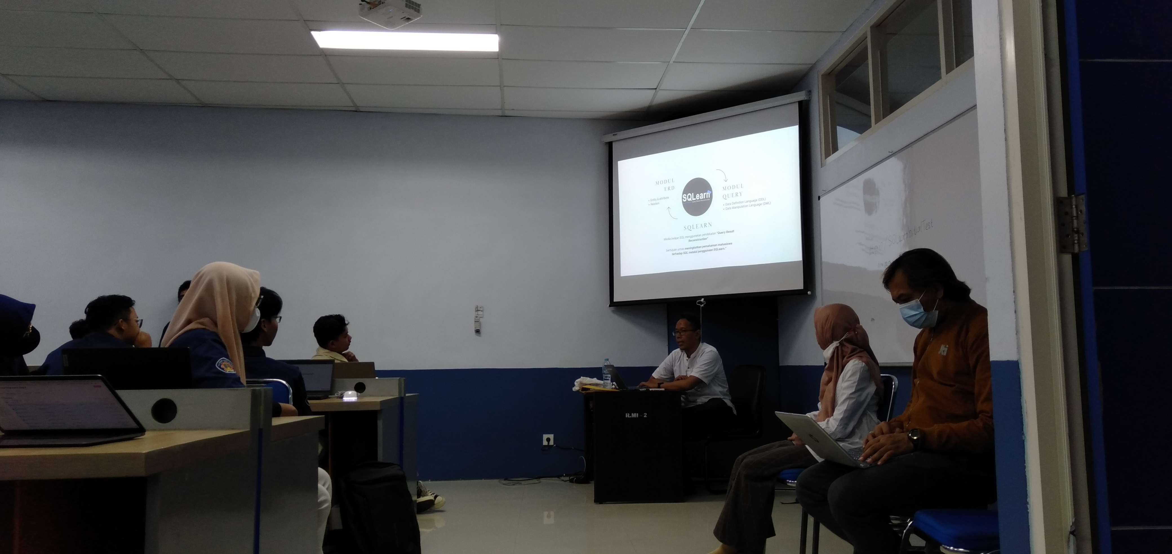
PENGUJIAN TAHAP PERTAMA
1
Pengelan kegiatan penelitian 5 menit
2
Initial-test 16 menit
3
Pengelan aplikasi SQLearn 30 menit
4
Simulasi Sistem 30 menit
Pengujian tahap pertama atau initial-test, dilakukan terhadap 2 kelas di tingkat 1. Pengujian ini dilaksanakan mulai tanggal 8 Mei hingga 9 Mei dengan melibatkan 55 partisipan.
5
Simulasi Pre-test 10 menit

Slide 18

PEMBAGIAN KELOMPOK BELAJAR
 | SIB-1C
Kelas Classic |  | Kelas SQLearn
Partisipan | Nilai | Partisipan | Nilai
P1 | 68,75 | P12 | 75,00
P2 | 68,75 | P13 | 56,25
P3 | 50,00 | P14 | 56,25
P4 | 43,75 | P15 | 50,00
P5 | 43,75 | P16 | 43,75
P6 | 37,50 | P17 | 43,75
P7 | 37,50 | P18 | 37,50
P8 | 37,50 | P19 | 37,50
P9 | 37,50 | P20 | 31,25
P10 | 31,25 | P21 | 31,25
P11 | 31,25 | P22 | 25,00
SUMMARY
Groups | Count | Sum | Average | Variance
SQLearn | 11 | 487,5 | 44,31818 | 206,6761
Classic | 11 | 487,5 | 44,31818 | 175,4261
ANOVA
Source of Variation | SS | df | MS | F | P-value | F crit
Between Groups | 1,82E-12 | 1 | 1,82E-12 | 9,52E-15 | 1 | 4,351244
Within Groups | 3821,023 | 20 | 191,0511
Total | 3821,023 | 21

Slide 19
1
Pembukaan 3 menit
2
Pre-test 15 menit
PENGUJIAN TAHAP KEDUA
3
Penjelasan Materi ERD Entity & Attribute 30 menit
Pada tahap ini, dilakukan pengambilan sampel nilai Pre-test, Mid-test, dan Post-test serta pembelajaran menggunakan Aplikasi SQLearn. Pengujian dilaksanakan pada dua kelas di tingkat 1, dengan tanggal pelaksanaan pada 22 Mei, 23 Mei dan 30 Mei 2023. Partisipasi dalam pengujian ini berjumlah 76 orang.​​
4
Mid-test 35 menit
5
Pembagian Kelompok Belajar 3 menit
6
Latihan SQLearn & Classic 30 menit
7
Post-test 15 menit

Slide 21
HASIL MID-TEST & POST-TEST SQLEARN
SQLearn | SQLearn
Partisipan | Mid | Post
P1 | 100 | 100
P2 | 90 | 100
P3 | 100 | 100
P4 | 90 | 90
P5 | 100 | 100
P6 | 90 | 100
P7 | 100 | 100
P8 | 90 | 90
P9 | 100 | 100
P10 | 100 | 100
P11 | 100 | 100
P12 | 80 | 60
P13 | 80 | 80
P14 | 70 | 70
P15 | 80 | 80
P16 | 90 | 100
P17 | 90 | 90
P18 | 100 | 90
P19 | 90 | 100
P20 | 90 | 90
P21 | 90 | 90
P22 | 80 | 80
P23 | 80 | 70
P24 | 100 | 80
P25 | 50 | 80
P26 | 90 | 90
P27 | 70 | 70
P28 | 70 | 70
P29 | 90 | 90
P30 | 80 | 90
P31 | 90 | 70
P32 | 60 | 80
P33 | 90 | 70
P34 | 90 | 80
P35 | 70 | 70
P36 | 70 | 80
SUMMARY
Groups | Count | Sum | Average | Variance
Mid | 36 | 3100 | 86,11111111 | 155,8730159
Post | 36 | 3100 | 86,11111111 | 144,4444444
ANOVA
Source of Variation | SS | df | MS | F | P-value | F crit
Between Groups | -1,81899E-12 | 1 | -1,81899E-12 | -1,21138E-14 | 1 | 3,977779393
Within Groups | 10511,11111 | 70 | 150,1587302
Total | 10511,11111 | 71

Slide 22
PENGUJIAN TAHAP KETIGA
Pada tahap ini, dilakukan pengambilan sampel nilai Retention-test. Pengujian tersebut dilaksanakan pada dua kelas di tingkat , dengan tanggal pelaksanaan pada 05 Juni dan 06 Juni 2023. Partisipan dalam tahap ini melibatkan 76 orang.
1
2
Pembukaan 3 Menit
Retention-test 15 Menit

Slide 24
SQLearn
Partisipan | Mid-test | Retention-test
P1 | 100 | 90
P2 | 90 | 100
P3 | 100 | 90
P4 | 90 | 100
P5 | 100 | 100
P6 | 90 | 70
P7 | 100 | 50
P8 | 90 | 90
P9 | 100 | 100
P10 | 100 | 90
P11 | 100 | 100
P12 | 80 | 90
P13 | 80 | 80
P14 | 70 | 90
P15 | 80 | 80
P16 | 90 | 80
P17 | 90 | 90
P18 | 100 | 100
P19 | 90 | 90
P20 | 90 | 90
P21 | 90 | 90
P22 | 80 | 100
P23 | 80 | 100
P24 | 100 | 80
P25 | 50 | 10
P26 | 90 | 70
P27 | 70 | 80
P28 | 70 | 80
P29 | 90 | 70
P30 | 80 | 70
P31 | 90 | 40
P32 | 60 | 80
P33 | 90 | 70
P34 | 90 | 80
P35 | 70 | 70
P36 | 70 | 80
HASIL MID-TEST & RETENTION-TEST
SUMMARY
Groups | Count | Sum | Average | Variance
Mid | 36 | 3100 | 86,11111111 | 155,8730159
Retention | 36 | 2940 | 81,66666667 | 345,7142857
ANOVA
Source of Variation | SS | df | MS | F | P-value | F crit
Between Groups | 355,5555556 | 1 | 355,5555556 | 1,417721519 | 0,237800913 | 3,97777939
Within Groups | 17555,55556 | 70 | 250,7936508
Total | 17911,11111 | 71

Slide 25
KESIMPULAN
Dari eksperiment yang telah dijalankan, ternyata penggunaan aplikasi SQLearn pada topik Entity & Attribute masih belum ada peningkatan yang signifikan, jika dilihat dari eksperimen yang telah dilaksanakan
ERD Result Reconstruction dapat digunakan sebagai media belajar pendamping untuk modul ERD Entity dan Attribute dalam mata kuliah Basis Data

Slide 26
SARAN
Meningkatkan jumlah partisipan dalam pengujian di kelas-kelas lain untuk mendapatkan variasi nilai yang lebih banyak, sehingga analisis statistik menjadi lebih signifikan dan data yang lebih representatif tentang dampak dan efektivitas penggunaan ERD Result Reconstruction dapat terkumpul.​
​Menganalisis data log jawaban mahasiswa yang telah disimpan untuk mengidentifikasi topik atau area yang masih sulit dikuasai oleh mahasiswa. Informasi ini akan sangat berharga dalam pengembangan materi pembelajaran yang lebih efektif dan fokus pada area yang membutuhkan perhatian lebih di masa mendatang.​

Slide 27

TERIMA KASIH

Slide 28
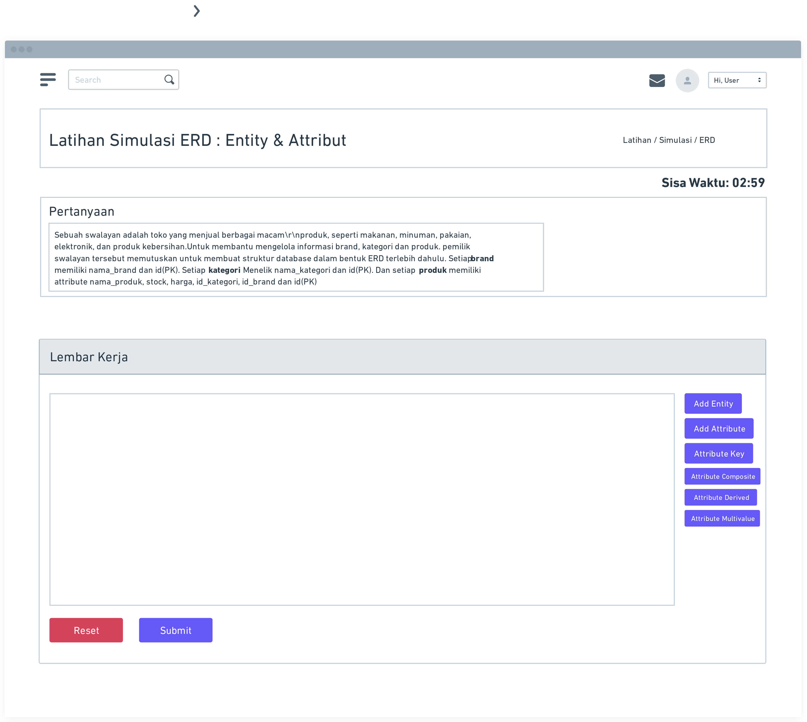
MOCKUP SISTEM PEMBELAJARAN
Bagian button shape
Bagian Pertanyaan

Slide 29

LATAR BELAKANG
Pekerjaan di bidang Database menjadi salah satu bidang yang dicari industri saat ini
meningkatnya difusi platform dalam industri, pemodelan ER semakin populer
Model ERD banyak digunakan dalam industry saat ini
Gregersen, H., & Jensen, C. S. (2000)
Hall, L., & Gordon, A. (2007).

Slide 30
LATAR BELAKANG
01
03
02
Visual learning
Kinaesthetic learning
Auditory Learning
tampilan yang menarik dan alur belajarnya lebih terstruktur
menekankan gaya tubuh atau fisik
menakankan pendengaran dan menafsirkan informasi
Hamtini, T. M., al Fayez, R., & Ahmad, A. A. (2011).

Slide 31
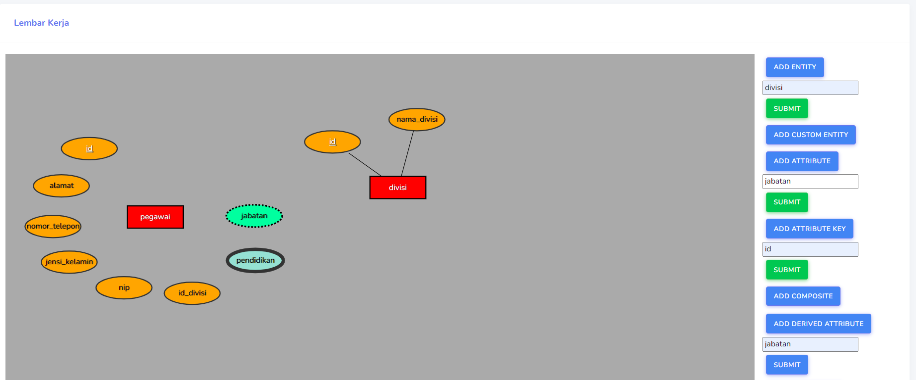
IMPLEMENTASI SISTEM
Bagian jawaban
Memilih button shape, sesuai soal

